Slide 1
Programa Novas Ideias para o Saneamento e o Meio Ambiente
Eng Wilmar Gomes Guimarães
wilmargomesguimaraes@yahoo.com.br
22-9-81228786

Slide 2
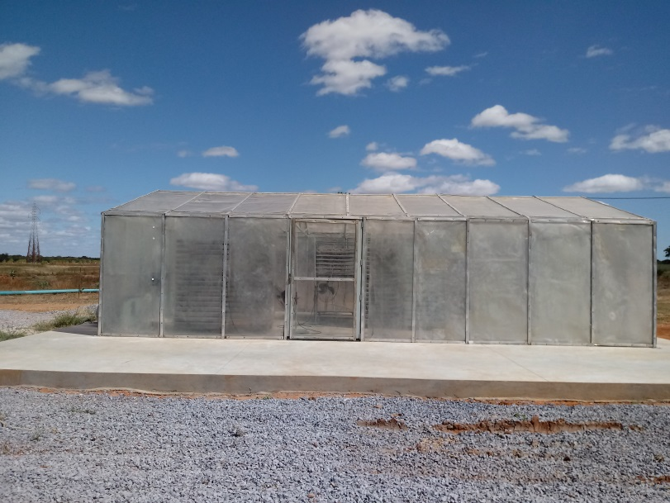
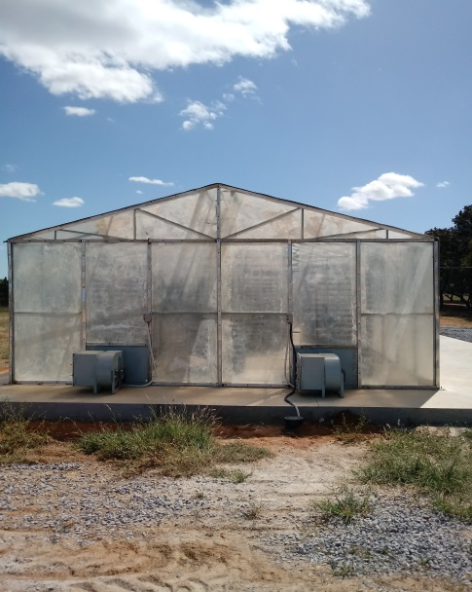
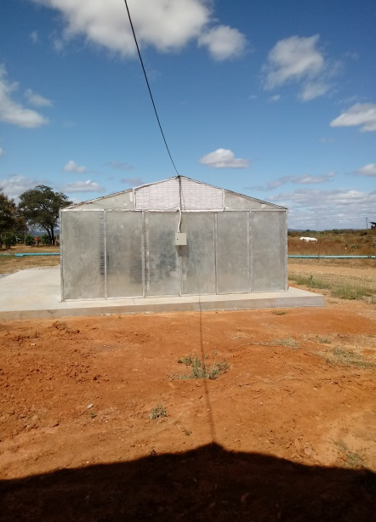
Programa Novas Ideias para o Saneamento e o Meio Ambiente
Secagem de Lodo de Esgoto.
Utilização de Estufa Solar Térmica e Metano para secagem de lodo de Esgoto.

Slide 3
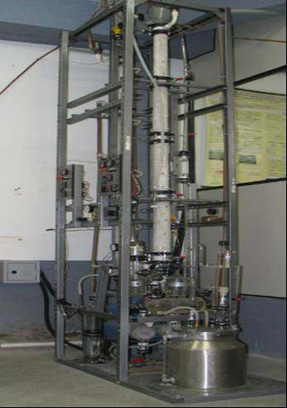
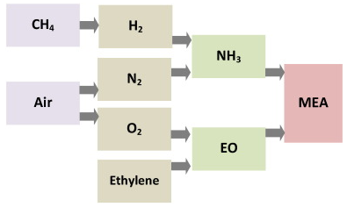
Programa Novas Ideias para o Saneamento e o Meio Ambiente
Sequestro de Carbono.
Uso de MEA-MONOETANOLAMINA para Sequestro de carbono de Fumaça ou de Gases.
Tecnologia Desenvolvida pela Prof Dra. Química Luciene Santos da UFRN junto com a Petrobras.

Slide 4
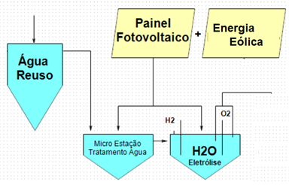
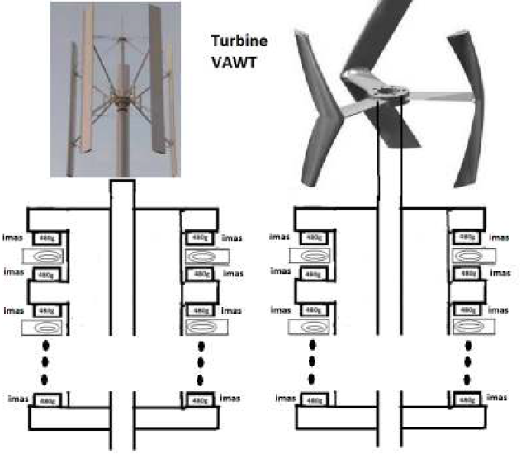
Programa Novas Ideias para o Saneamento e o Meio Ambiente
Eletrólise da Água de Reuso em Oxigênio e Hidrogênio.
Uso de Energia Solar e Conforme o Caso Eólica para produção de Hidrogênio e Oxigênio da água de Reuso

Slide 5
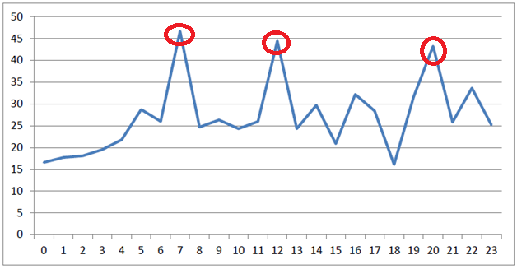
Programa Novas Ideias para o Saneamento e o Meio Ambiente
Curva típica de vazão de Estação de Tratamento de Esgoto (ETE).
Uso do Oxigênio

Slide 6
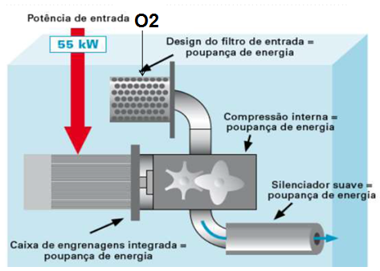
Programa Novas Ideias para o Saneamento e o Meio Ambiente
Desenho Típico de um Compressor de ar ligado 24 horas/dia para oxigenar o tratamento do Esgoto.

Slide 7
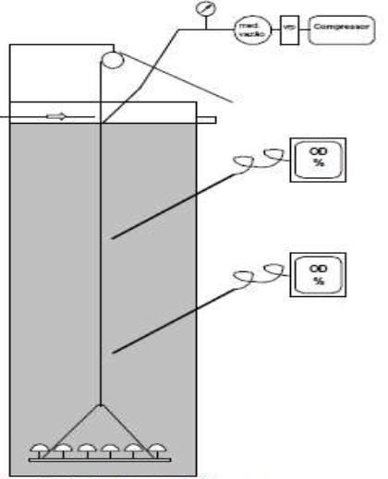
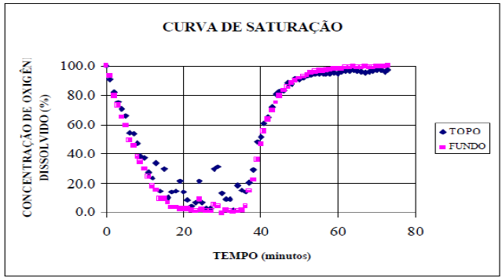
Programa Novas Ideias para o Saneamento e o Meio Ambiente
Sensores de O2 colocados dentro da Estação de Tratamento de Esgoto indicarão a necessidade de oxigênio e nestes horários de Pico injetamos oxigênio na ETE. A maneira que o O2 for reduzindo ligamos ou desligamos o compressor.

Slide 8
Programa Novas Ideias para o Saneamento e o Meio Ambiente
Geração de Energia Elétrica com resíduos de Esgoto.
Uso do lodo Seco, Hidrogênio, Metano, Óleos retirados dos Esgotos, Carvão de Queima de Lodo Seco, Madeira, Plástico, etc.
Tudo que pode ser queimado
Geração de Energia Elétrica a Vapor.

Slide 9
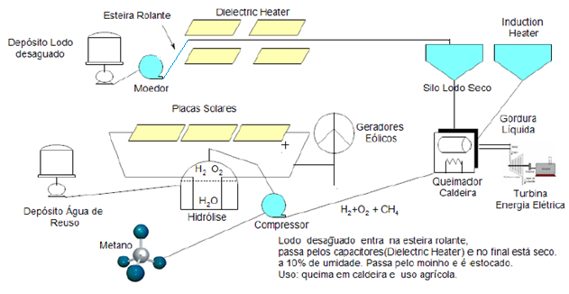
Programa Novas Ideias para o Saneamento e o Meio Ambiente
Desenvolvimento de um queimador para geração de vapor utilizando todos esses combustíveis.

Slide 10
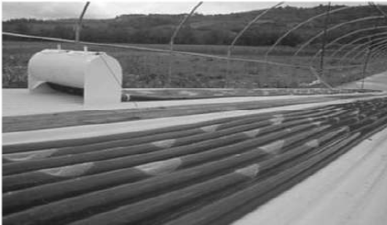
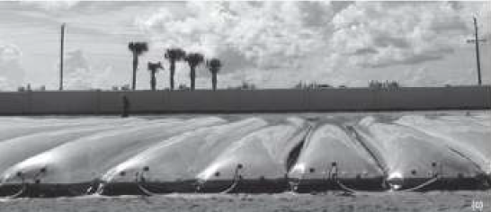
Programa Novas Ideias para o Saneamento e o Meio Ambiente
Queima desses Resíduos.
Com sequestro de Carbono
Uso do carbono: Mineralização→ geração de carbonato de cálcio para Estocagem de CO2.
Produção de Microalgas para geração de biodiesel e ou Microalgas para álcool

Slide 11
Programa Novas Ideias para o Saneamento e o Meio Ambiente
A tecnologia de Radio Frequência Capacitiva pode ser usada para secagem final do lodo de Esgoto, em esteira rolante em camadas finas + Secadores Infravermelhos a Biometano ou Elétricos (Infravermelhos(IRA ou IRB).
Também pode ser usada para esterilização das água residuais de Hospitais, Granjas, Águas de Reuso e Águas Industriais para depois serem lançadas ao Meio Ambiente.
Após tratamento com Lâmpadas Ultravioletas (UVC).

Slide 12
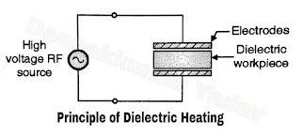
Programa Novas Ideias para o Saneamento e o Meio Ambiente
Radio Frequência Capacitiva (Dielétric Heating) .
A Comissão Internacional de Comunicações aloca bandas em 13, 56, 27,12 e 40,68 MHz na faixa de RF para uso Industrial, Científico e Médico

Slide 13
Programa Novas Ideias para o Saneamento e o Meio Ambiente
Situação Atual do Saneamento
Empresas Privadas→ Gerar Lucro para os Acionistas. Nada de Desenvolvimento Tecnológico.
Empresas Públicas→ Não precisa gerar Lucro para os Acionistas. Mas não tem investimentos.
Situação Econômica do Pais→ População não consegue pagar as conta de consumo. 12 milhões de Desempregados. IBGE 18/3/2022.
Essa é a realidade e Complicada.

Slide 14
Programa Novas Ideias para o Saneamento e o Meio Ambiente
Perguntas/Questionamentos/Discussões.
Contato. Eng Wilmar Gomes Guimarães
22-9-8122-87.86 (whatsApp)
wilmargomesguimaraes@yahoo.com.br - wgg1957@gmail.com
Drª Luciene Santos - Química - UFRN
luciene.santos@ufrn.br
Drª Tatiana Bicudo – Química – UFRN
tatiana.bicudo@ufrn.br

